Slide 1
Zabezpečovací systém
Michal Kolman

Slide 2


Zadání
Detekce pohybu pomocí PIR čidla
Zapnutí sirény
Zapnutí dalšího zařízení pomocí relé
Komunikace přes MQTT

Slide 3


Rozdělení práce
Michal Kolman
Elizabeth Peterková
Návrh řešení
Návrh komunikace přes MQTT
Vytvoření simulátoru
Node-RED
Přepsání kódu z C# do Pythonu/Blockly
Design displejů

Slide 4
Rozdělení práce
Elizabeth Peterková
Michal Kolman
Návrh řešení
Návrh komunikace přes MQTT
Vytvoření simulátoru
Node-RED
Přepsání kódu z C# do Pythonu/Blockly
Design displejů

Slide 5




Řešení: Postup
diagrams.net
.NET Windows Forms
Python
Blockly
simulátor

Slide 6
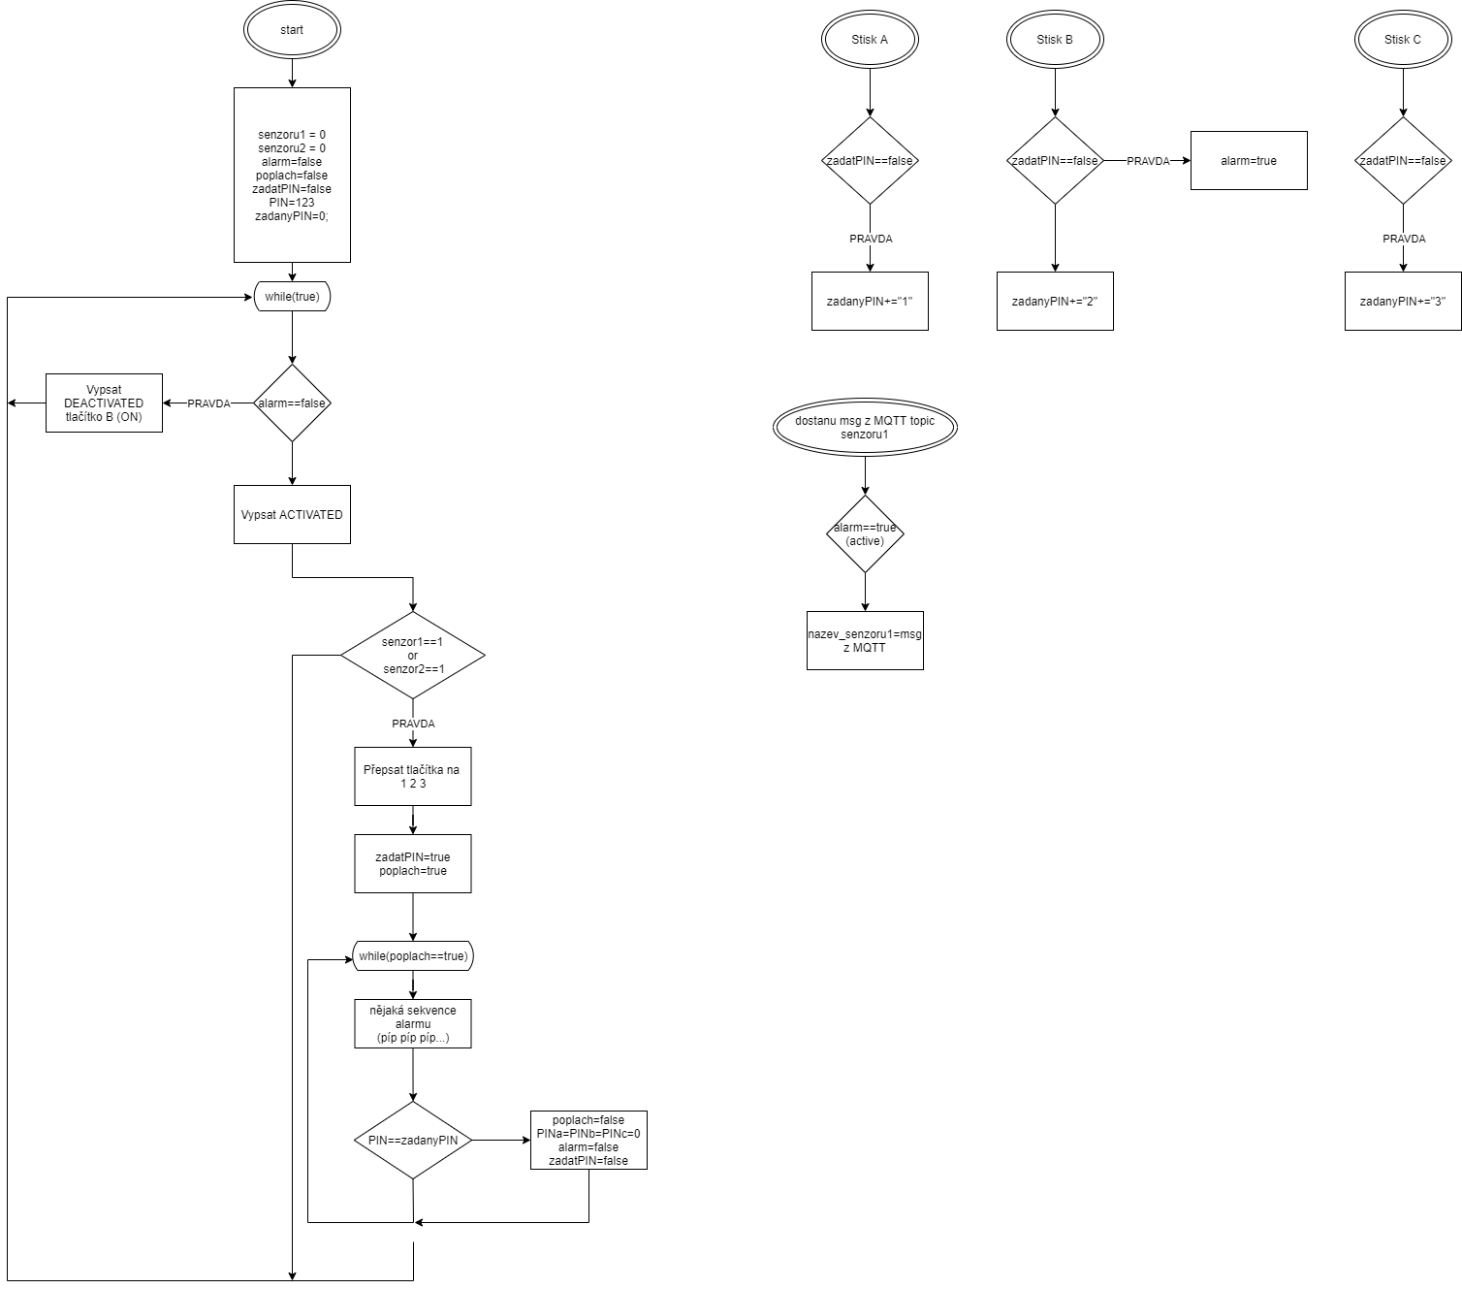
Řešení: diagram

Slide 7
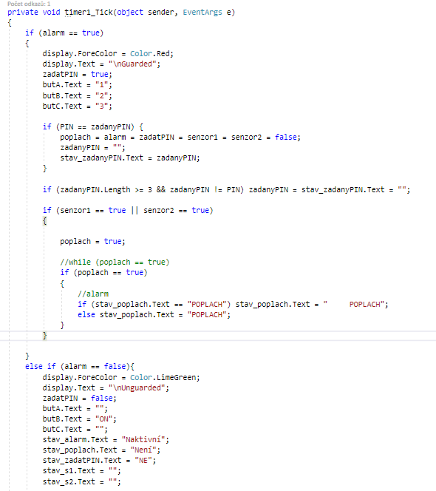
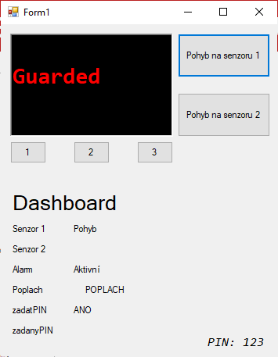
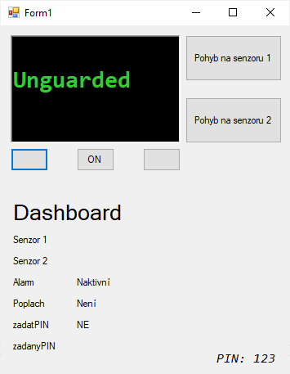
Řešení: C# .Net Framework – Windows Forms
Okno simulátoru: vlevo aktivní alarm, vpravo neaktivní alarm
Hlavní část kódu simulátoru
Notes:
Důvod: neměl jsem u sebe fyzicky M5Stack, tak abych si mohl testovat co jak má být a poté to přepsat do Pythonu bez nutnosti mít u sebe fyzicky M5Stack

Slide 8
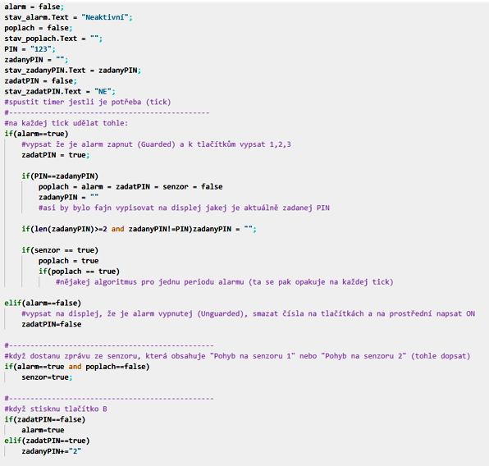

Řešení: Python
Neznalost Pythonu
Nejistota v kódu
Blockly

Slide 9
Řešení: M5Stack - Blockly
Potřebná zařízení, ukázka kódu, MQTT, Node-RED

Slide 10
Potřebná zařízení
1 x M5Stack: hlavní řídící jednotka
1 x - … M5Stack + relé: externí siréna a relé
1 x - … M5StickC + PIR hat: senzor pohybu

Slide 11
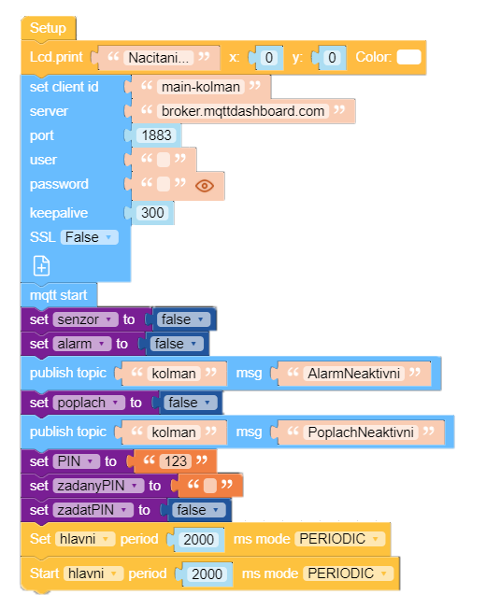
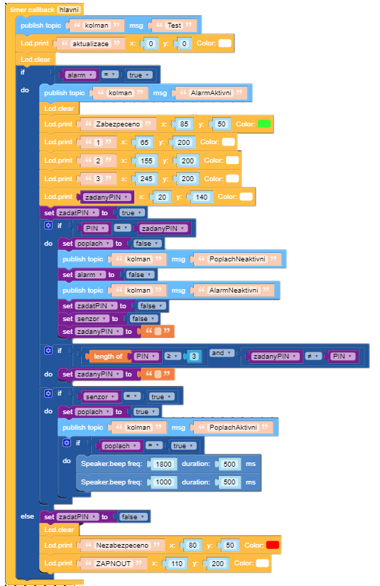
Hlavní řídící jednotka - setup

Slide 12

Hlavní řídící jednotka - timer

Slide 13
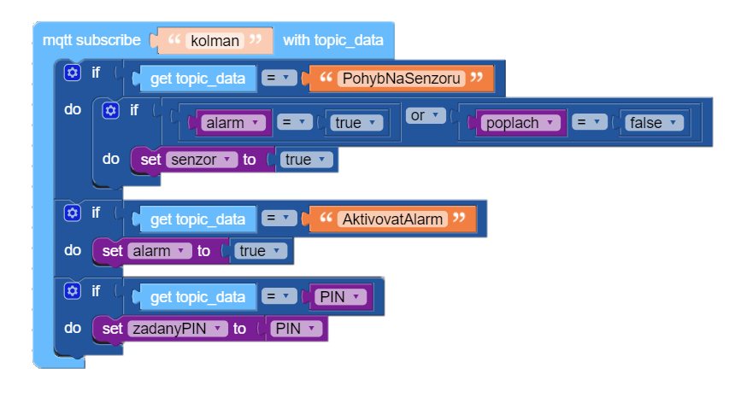
Hlavní řídící jednotka - timer

Slide 14

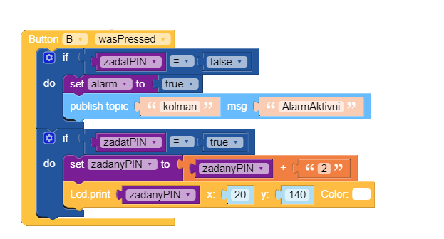
Hlavní řídící jednotka - MQTT
}
Stejné pro A i C

Slide 15
Hlavní řídící jednotka - MQTT
}
Stejné pro A i C

Slide 16
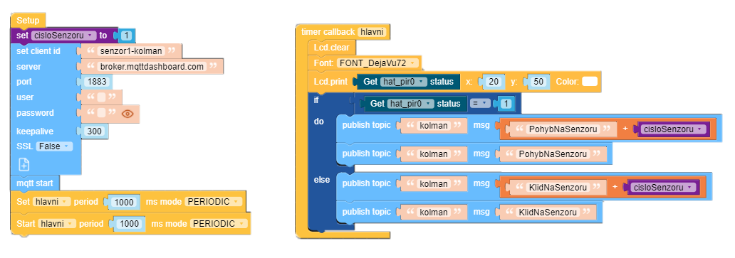
Senzor pohybu
Pro každý senzor jiné číslo, nic jiného se měnit nemusí

Slide 17
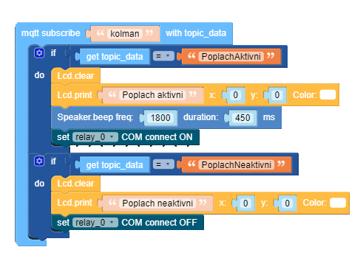
Externí siréna a relé

Slide 18
MQTT komunikace
AlarmAktivni / AlarmNeaktivni
PoplachAktivni / PoplachNeaktivni
AktivovatAlarm / [heslo]
PohybNaSenzoru / KlidNaSenzoru
PohybNaSenzoru1 / KlidNaSenzoru1
Test
stav alarmu
stav poplachu
vzdálené de/aktivování alarmu
příkaz pro spuštění poplachu ze senzoru
zpráva pro Node-RED
kontrola komunikace pro Node-RED

Slide 19

Node-RED - dashboard
Status
Kontrola komunikace
Stav systému
Stav poplachu
Stavy senzorů (2 + možné rozšíření)
Vzdálené aktivace alarmu jedním tlačítkem
Vzdálená deaktivace alarmu po zadání PINu
Odesílání upozornění o narušení objektu na mail

Slide 20
Praktická ukázka…
Děkuji za pozornost

